Slide 1

CLASE 5 INTRODUCCIÓN A NUMPY Y OPENCV
SEGMENTACION BASADO EN ESPACIO DE COLOR RGB

Slide 2

NUMPY
Paquete orientado al desarrollo de computo científico.
Es un herramienta bajo la licencia BSD que permite su reutilización prácticamente de manera completa.
Tiene gran soportar por parte de las siguientes entidades .

Slide 3
OBJETO NDARRAY
Los objetos de numpy pertenece a una clase denominada <ndarray> que representa un arreglo multidimensional .

Slide 4
FUNCIONES DE NUMPY
Funciones orientados a la creación de arreglos del tipo <ndarray>.
array(argumentos)
Permite crear un arreglo del tipo ndarray
array(10)
Representa un escalar
array([10,2])
Representa un arreglo de 1D

Slide 5
AXIS EN NUMPY
Los axis representan los ejes o dimensiones de un arreglo numpy (ndarray) .

Slide 6
ATRIBUTOS DEL NDARRAY
Dimensiones del arreglo, representa un valor entero
ndarray.ndim
ndarray.shape
Cantidad elementos por dimensión, representa una tupla
ndarray.size
Cantidad de elementos en todo el arreglo , representa un valor entero

Slide 7
FUNCIONES DE NUMPY
funciones orientado a matrices y algunas operaciones
Producto punto de 2 vectores
dot()
Producto matricial de matrices
matmul()
Crea un arreglo de solo unos
ones(do,d1,)
zeros(do,d1)
Crea un arreglo de solo ceros

Slide 8
random
Mediante numpy podemos generar muestras aleatorias definidas por una distribución de probabilidad determinada.
random.randn(do,d1,)
Funcion randn() devuelve un arreglo de valores aleatorios flotante de una distribución normal gaussiana
random.uniform(low,high,size=())
Funcion randint() devuelve un arreglo de valores aleatorios flotantes de una distribución uniforme
random.randint(low,high,size=())
Funcion randint() devuelve un arreglo de valores aleatorios enteros de una distribución uniforme
Funcion suffle() modifica el ordenamiento de los elementos de un arreglo numpy.
random.shuffle(x)

Slide 9

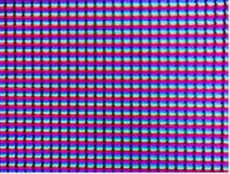
IMAGEN DIGITAL
PUNTOS DE COLOR QUE COMPONEN A UNA IMAGEN
X
PIXELES
Y

Slide 10
EJEMPLOS DE RESOLUCIÓN
HD REPRESENTACION EN PIXELES 1280x720
FULL HD REPRESENTACION EN PIXELES 1920x1080
ULTRA HD REPRESENTACION EN PIXELES 3840x2160

Slide 11
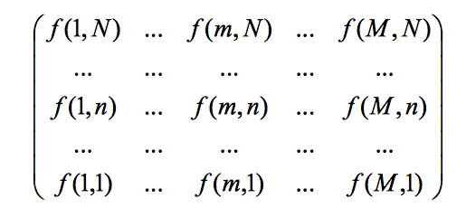
REPRESENTACION MATRICIAL
M=> CANTIDAD DE COLUMNAS
N=> CANTIDAD DE FILAS

Slide 12
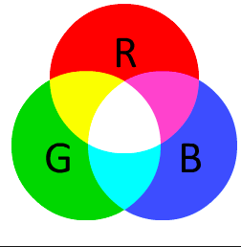
IMAGEN RGB
MODELO DE COLOR QUE SE BASA EN LA COMBINACION DE LOS COLORES ROJO , VERDE Y AZUL PARA LA REPRESENTACION DEL COLOR COMO IMAGEN DIGITAL.

Slide 13
REPRESENTACION MATRICIAL DE UNA IMAGEN RGB
R B
G
PODEMOS DESCRIBIR UNA IMAGEN RGB COMO UN ARREGLO DE PIXELES DE 3 CAPAS (MATRICES)

Slide 14
CODIFICACION DE LOS PIXELES
PIXELES
PUNTOS DE COLOR QUE COMPONEN A UNA IMAGEN

Slide 15
CODIFICACION DE LOS PIXELES
SE REFIERE A LA CANTIDAD DE BITS ASIGNADOS PARA REPRESENTAR A UN PIXEL QUE DESCRIBE LA CANTIDAD DE VARIACIONES DE COLOR
EJEMPLO : 1 BYTE (8 Bits) POR LO TANTO CADA PIXEL PUEDE REPRESENTAR 256 VARIACIONES DE COLOR

Slide 16
FUNCIONES DE OPENCV
LECTURA DE IMAGEN
CONVERSION DE ESPACIO DE COLOR RGB A GRISES
MOSTRAR IMAGEN
cv2.imread()
cv2.cvtColor()
cv2.imshow()

Slide 17
FUNCIONES DE OPENCV
GUARDAR UNA IMAGEN
CERRAR TODAS LAS VENTANAS
COMANDO WAITKEY
cv2.imwrite()
cv2.destroyAllWindows()
cv2.waitKey()

Slide 18
FUNCIONES DE OPENCV
OBJETO PARA LA GRABACION
CREACION DE UNA MASCARA
OPERACION LOGICA AND
cv2.VideoCapture()
cv2.inRange(img,lower,high)
cv2.bitwise_and()

Slide 19
IMPORTAR CV2 , NUMPY
import cv2
import numpy

Slide 20
OPENCV
CALCULO DEL HISTROGRAMA

Slide 21
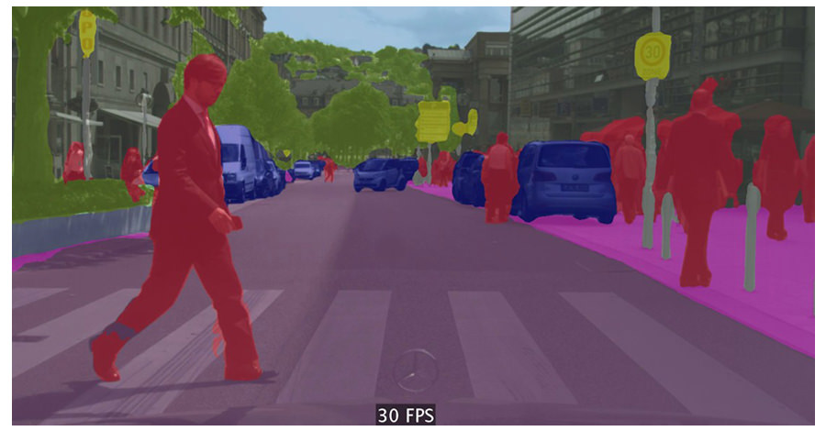
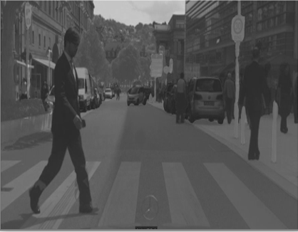
IMAGEN A ESCALA DE GRISES
ES UNA ESCALA EQUIVALENTE QUE RESULTA DE REALIZAR UN CALCULO EN BASE A LAS 3 CAPAS DE COLOR QUE CONSTITUYEN A LA IMAGEN (R,G,B)

Slide 22
CONVERSION DE RGB A ESCALA DE GRISES
Ig(x,y)=wr*R(x,y)+ wg*G(x,y)+ wb*B(x,y)
Los pesos pueden ser :
Wr=0.299 wg=0.587 wb=0.114

Slide 23
HISTOGRAMA DE UNA IMAGEN
REPRESENTACION GRAFICA DE LA TONALIDAD PRESENTE EN UNA IMAGEN ES DECIR:
MUESTRA LA CANTIAD DE PIXELES PRESENTES POR CADA TONALIDAD DE COLOR
EJE HORIZONTAL REPRESENTA LAS TONALIDADES (ejemplo 0 HASTA 255)
EJE VERTICAL REPRESENTA LA CANTIDAD DE PIXELES

Slide 24
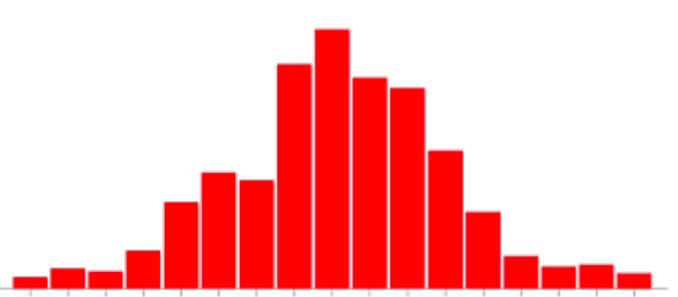
HISTOGRAMA
DEFINICION: MEDIDAS ESTADISTICAS DE LA IMAGEN QUE REPRESENTA LA FRECUENCIA CON LA QUE SE PRESENTAN LOS VALORES DE INTENSIDAD (PIXELES) DE LA IMAGEN.
CANTIDAD DE PIXELES
INTENSIDAD

Slide 25
HISTOGRAMAS
DEFINICION: MEDIDAS ESTADISTICAS DE LA IMAGEN QUE REPRESENTA LA FRECUENCIA CON LA QUE SE PRESENTAN LOS VALORES DE INTENSIDAD (PIXELES) DE LA IMAGEN.
CALCULO USANDO FUNCIONES DE OPENCV

Slide 26
CALCULO DE HISTOGRAMA
1er argumento: imagen Fuente
2do argumento: indice
3er argumento:mascara de la imagen
4to argumento: representa el tamaño
5to argumento: rango , normalmente [0,256]

Slide 27
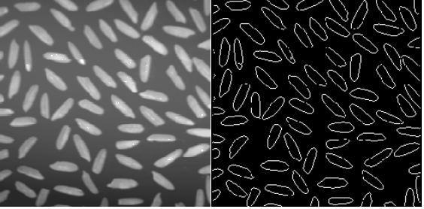
SEGMENTACION
Tiene como objetivo poder separar alguna region de interes de toda la imagen.

Slide 28
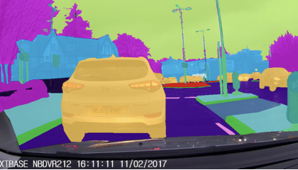
SEGMENTACION DE IMAGENES

